Slide 1
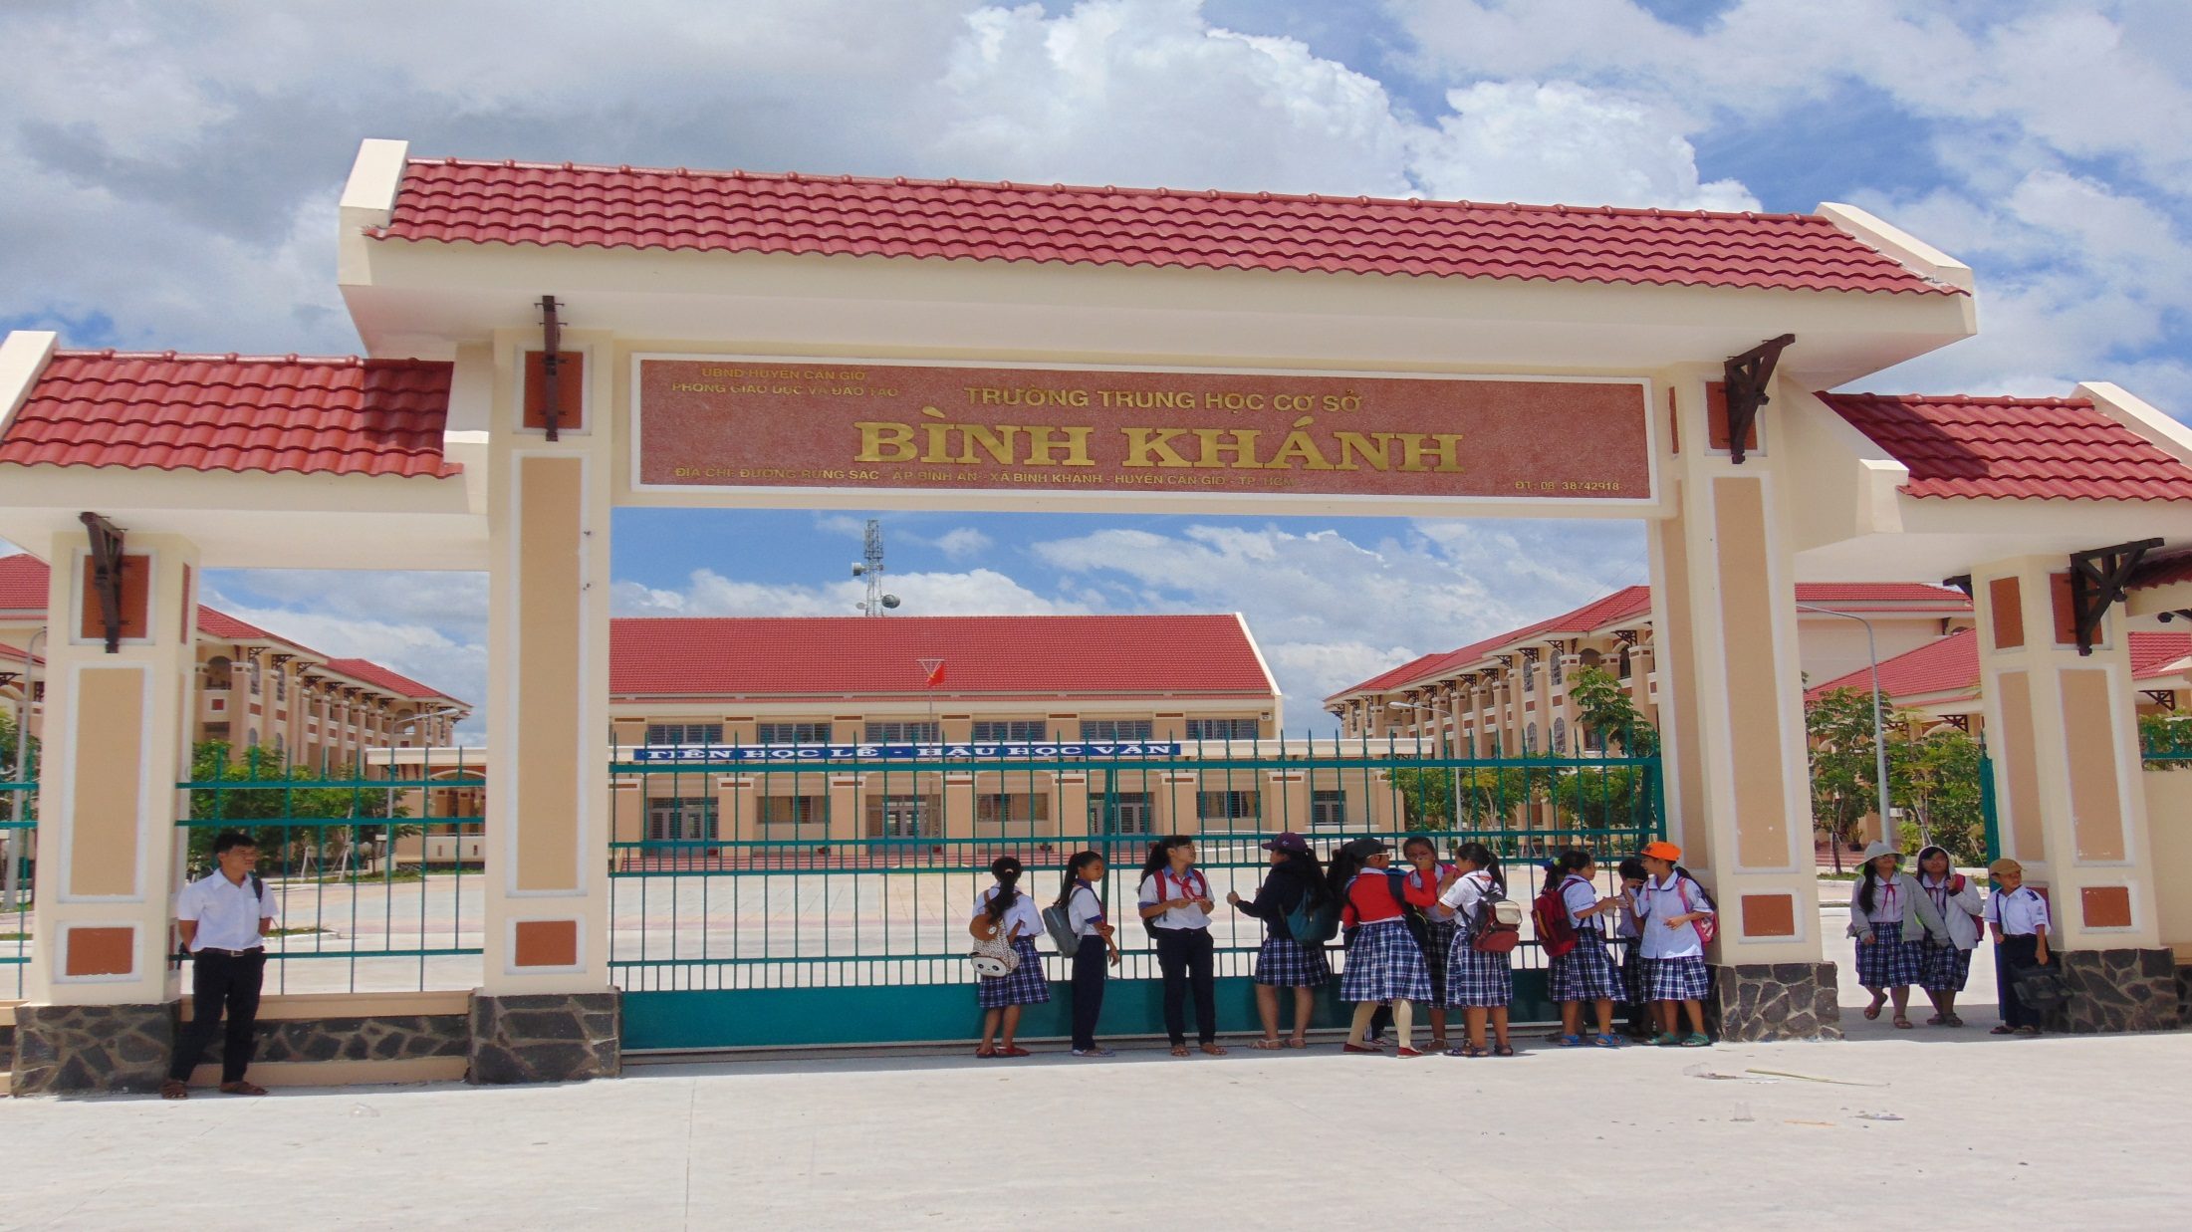
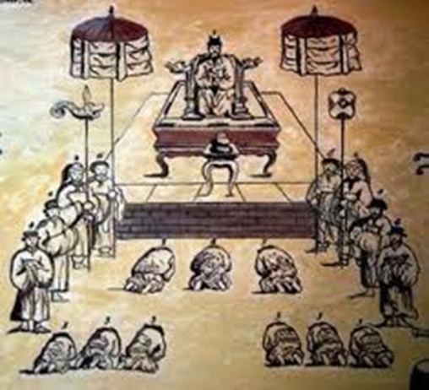
CHÀO MỪNG CÁC EM ĐẾN VỚI TIẾT HỌC HÔM NÀY
Thực hiện : Nhóm GV Lịch Sử Khối 8
Trường THCS Bình Khánh

Slide 2
KIỂM TRA BÀI CŨ
Câu 1: Hãy cho biết từ năm 1862-1884 triều đình Huế đã kí với Pháp bao nhiêu Hiệp ước?
Hiệp ước Nhâm Tuất (1862)
Hiệp ước Giáp Tuất (1874)
Hiệp ước Hác-Măng (1883)
Hiệp ước Pa-tơ-nốt (1884)

Slide 3
Câu 2: Bốn hiệp ước trên có tác động thế nào đến xã hội phong kiến đương thời ?
Chấm dứt sự tồn tại của quốc gia phong kiến, thay vào đó là xã hội thuộc địa nửa phong kiến.

Slide 4
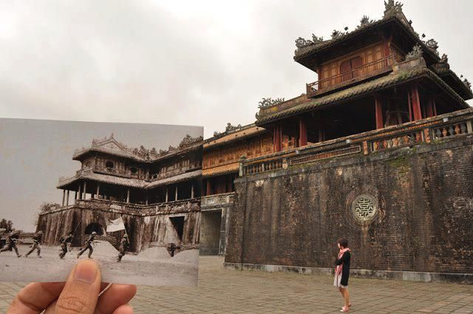
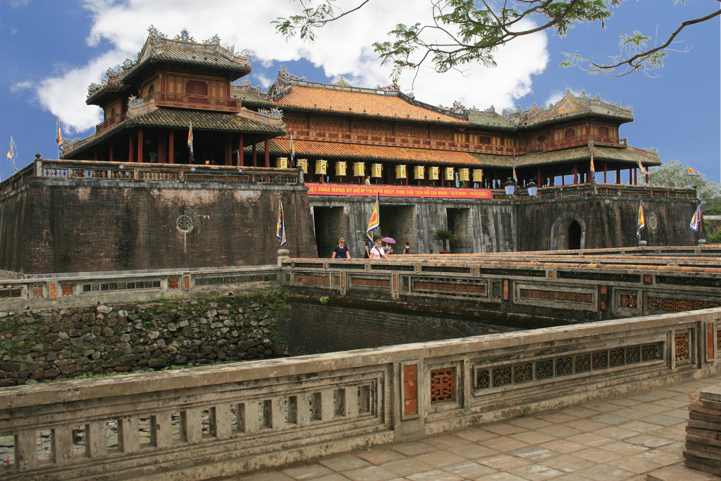
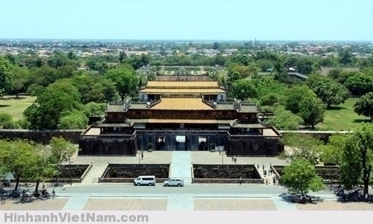
Tiết 42, 43, 44: Bài 17: PHONG TRÀO YÊU NƯỚC CHỐNG PHÁP TỪ NĂM 1884 ĐẾN NĂM 1896

Slide 5
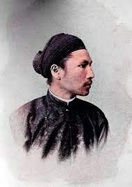
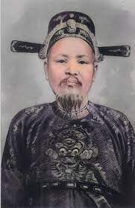
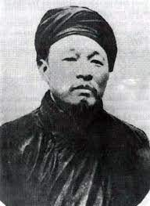
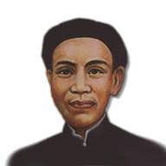

Slide 6
Hình 1: Vua Hàm Nghi - người được Tôn Thất Thuyết đưa lên làm ngôi vua sau khi triều đình Huế kí hiệp ước đầu hàng (1884)
Hình 2: Tôn Thất Thuyết là người đưa vua Hàm Nghi lên ngôi và lấy danh nghĩa vua ra "Chiếu cần vương", kêu gọi văn thân, sĩ phu đứng lên giúp vua cứu nước.
Hình 3: Phan Đình Phùng là người lãnh đạo cuộc khởi nghĩa Hương Khê
Hình 4: Hoàng Hoa Thám là người chỉ huy tối cao của khởi nghĩa Yên Thế.

Slide 7
B. Hoạt động hình thành kiến thức
1. Tìm hiểu cuộc phản công của phái chủ chiến ở kinh thành Huế
-Đọc thông tin kết hợp quan sát kênh hình, hãy:
-Nêu những hành động của Tôn Thất Thuyết chứng tỏ ông là đại diện cho phái chủ chiến trong triều đình Huế. Vì sao ông làm như vậy?
-Lý giải vì sao cuộc phản công quân Pháp của phái chủ chiến mặc dù diễn ra trong thế chủ động nhưng cuối cùng lại thất bại.
-Trình bày suy nghĩ của em về bài học trong công tác chuẩn bị phản công quân Pháp của phái chủ chiến.

Slide 8
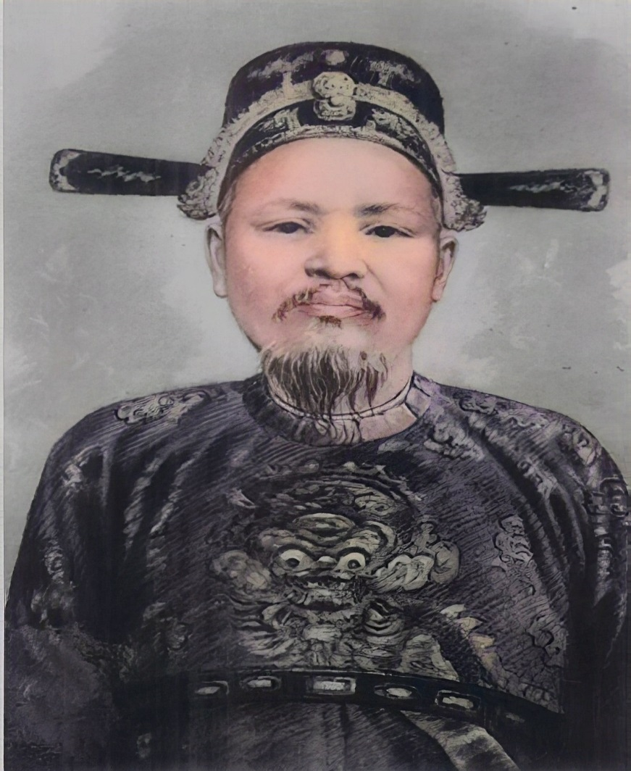
Tôn Thất Thuyết sinh ngày 12 tháng 5 năm 1839, quê ở Xuân Long, TP Huế . ông đã bí mật lập hai đội quân mang tên Phấn Nghĩa và Đoàn Kiệt, ngày đêm luyện tập chờ cơ hội giết giặc.
Tôn Thất Thuyết

Slide 9
Những hành động của Tôn Thất Thuyết chứng tỏ ông là đại diện cho phái chủ chiến trong triều đình Huế:
Dựa vào sự ủng hộ của những quan lại có tinh thần chống Pháp, Tôn Thất Thuyết thẳng tay trừng trị những người thân Pháp, đưa Ưng Lịch lên ngôi (vua Hàm Nghi)
Tích cực xây dựng lực lượng, tích trữ lương thực, khí giới,....
Rạng sáng 5/7/1885, Tôn Thất Thuyết hạ lệnh tấn công quân Pháp ở toà Khâm sứ và đồn Mang Cá nhưng thất bại.
=> Tôn Thất Thuyết làm vậy vì ông không muốn mất nước, ông không muốn giao đất nước vào tay kẻ thù.
Cuộc phản công quân Pháp của phái chủ chiến mặc dù diễn ra trong thế chủ động nhưng cuối cùng lại thất bại vì:
Công tác chuẩn bị chưa tốt.
So sánh lực lượng, vũ khí thì đội quân phái chủ chiến kém hơn.

Slide 10
Suy nghĩ của em về bài học trong công tác chuẩn bị phản công quân Pháp của phái chủ chiến: Qua sự thất bại của phái chủ chiến, em nhận thấy rằng, tình thần yêu nước của nhân dân ta rất mạnh mẽ, tuy nhiên còn rời rạc và chưa gắn kết lại được với nhau nên chưa tạo nên được sức mạnh lớn nhất. Do đó, bài học rút ra là chúng ta phải thực hiện khâu chuẩn bị thật kĩ càng. Cụ thể là:
-Về chiến lược: Vạch ra chiến lược cụ thể, từng bước đi rõ ràng.
-Về lực lượng: Kêu gọi và huy động tập hợp tất cả những người yêu nước để tạo nên lực lượng to lớn.
-Về vũ khí: Trang bị vũ khí hiện đại, tiên tiến
-Về lương thực: Chuẩn bị đủ lương thực, nước uống cho đội quân tham gia trận chiến để có sức khoẻ đánh Pháp lâu dài.

Slide 11
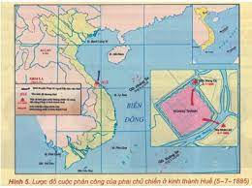

Slide 12
* Nguyên nhân:
- Phe chủ chiến trong triều đình Huế muốn giành lại chủ quyền từ tay Pháp.
- Thực dân Pháp khi biết âm mưu của phe chủ chiến, đã tìm mọi cách để tịêu diệt phe chủ chiến khi có điều kiện.
* Diễn biến:
-Đêm 4 rạng 5-7-1885 Tôn Thất Thuyết (Thượng Thư Bộ binh) hạ lệnh tấn công quân Pháp ở Tòa Khâm Sứ và Đồn Mang Cá.
- Quân Pháp nhất thời rối loạn, sau khi củng cố tinh thần, chúng phản công chiếm Hoàng Thành. Trên đường đi chúng giết người cướp của rất dã man.

Slide 13
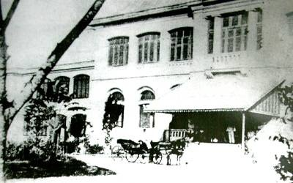
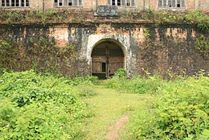
Tại kinh thành Huế vào cuối thế kỉ XIX đã diễn ra cuộc phản công của phái chủ chiến chống Pháp , cuộc chiến diễn ra quyết liệt tại Tòa Khâm sứ
Và Đồn Mang Cá

Slide 14
Tôn Thất thuyết đưa vua Hàm Nghi rời khởi kinh thành Huế

Slide 15
2. Phong trào Cần Vương
Đọc thông tin kết hợp quan sát hình, hãy:
Trình bày hoàn cảnh nổ ra của phong trào Cần Vương?
Phân chia các giai đoạn trong phong trào Cần Vương. Làm rõ đặc điểm của mỗi giai đoạn?
Lí giải vì sao khi vua Hàm Nghi bị bắt (1888) và không có Tôn Thất Thuyết lãnh đạo nhưng phong trào Cần Vương vẫn tiếp tục diễn ra?
Xác định trên lược đồ địa bàn nổ ra các cuộc khởi nghĩa trong phong trào Cần Vương và rút ra nhận xét?

Slide 16
Vua Hàm Nghi có tên húy là Nguyễn Phúc Ưng Lịch (em ruột vua Kiến Phúc), sinh ngày 3/8/1871. Năm 13 tuổi, ông được chọn làm vị vua thứ bảy của triều Nguyễn. Ông là vị vua trẻ tuổi, yêu nước, có tinh thần chống Pháp tiêu biểu cho ý chí độc lập tự cường của dân tộc... Ông trong trang phục rất giản dị, đầu quấn khăn đen, mặc áo the như dân thường, nhưng nét mặt lộ rõ vẻ kiên nghị, tính khẳng khái, thông minh và quả cảm. Ông bị Pháp đày sang An-giê-ri năm 1888.
Vua Hàm Nghi

Slide 17
Hoàn cảnh bùng nổ Phong trào Cần Vương:
- Sau hai Hiệp ước Hác-măng và Pa-tơ-nốt, Pháp đã hoàn thành về cơ bản cuộc xâm lược Việt Nam, thiết lập chế độ bảo hộ ở Bắc Kì và Trung Kì.
- Phái chủ chiến trong triều đình Huế, đại diện là Tôn Thất Thuyết mạnh tay hành động, phế bỏ những ông vua thân Pháp, đưa Hàm Nghi lên ngôi, bí mật xây dựng sơn phòng, tích trữ lương thảo và vũ khí để chuẩn bị chiến đấu.
- Đêm ngày 4 rạng ngày 5-7-1885, Tôn Thất Thuyết hạ lệnh tấn công Pháp tại đồn Mang Cá, toà Khâm sứ. Cuộc chiến đấu diễn ra vô cùng ác liệt. Pháp phản công, Tôn Thất Thuyết đưa vua Hàm Nghi chạy ra sơn phòng Tân Sở (Quảng Trị).
- Ngày 13-7-1885, Tôn Thất Thuyết mượn danh vua Hàm Nghi xuống chiếu Cần Vương kêu gọi văn thân, sĩ phu, nhân dân cả nước đứng lên vì vua mà kháng chiến.
⟹ Phong trào Cần Vương bùng nổ.

Slide 18
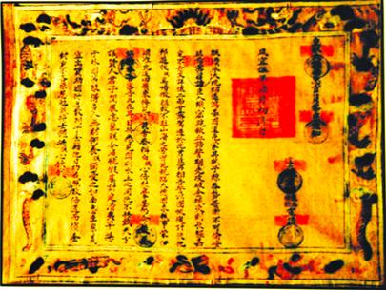
Chiếu Cần vương

Slide 19
Các giai đoạn phát triển:
-Giai đoạn 1(1885-1888)
+Phong trào Cần vương bùng nổ và lan rộng Bắc, Trung kì
+Phong trào được đông đảo quần chúng ủng hộ
+1886 TTT sang Trung Quốc cầu viện
+1888 Vua Hàm Nghi bị bắt
-Giai đoạn 2( 1888-1896):Phong trào qui tụ lại thành những cuộc khởi nghĩa lớn

Slide 20
? Lí giải vì sao sau khi Hàm Nghị bị bắt (1888) và không có Tôn Thất Thuyết lãnh đạo nhưng phong trào Cần vương vẫn tiếp tục diễn ra.

Slide 21
Sau khi Hàm Nghị bị bắt (1888) và không có Tôn Thất Thuyết lãnh đạo nhưng phong trào Cần vương vẫn tiếp tục diễn ra là vì:
Phong trào phát triển triển mạnh là nhờ sự lãnh đạo sáng suốt của văn thân sĩ phu yêu nước khác họ có lòng yêu nước , thương dân tư tưởng tiến bộ như cao Thắng, Nguyễn Thiện Thuật, Phan Đình Phùng

Slide 22
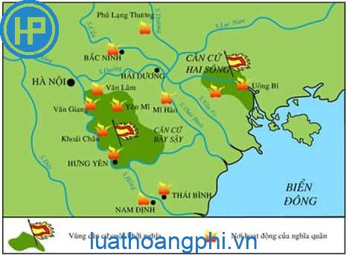

Slide 23
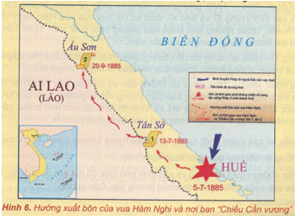

Slide 24
3.Các cuộc khởi nghĩa tiêu biểu trong phong trào Cần Vương
* Khởi nghĩa Hương Khê 1885 - 1895
? Kể tên người lãnh đạo và xác định trên lược đồ địa bàn hoạt động thời gian tồn tại của các cuộc khởi nghĩa lớn trong phong trào cần vương
? Thuật lại diễn biến các giai đoạn phát triển của cuộc khởi nghĩa Hương Khê trên lược đồ.
? Chỉ rõ những đặc điểm nổi bật của cuộc khởi nghĩa Hương Khê (1885-1896)
? Chứng minh khởi nghĩa Hương Khê là cuộc khởi nghĩa tiêu biểu nhất trong phong trào Cần Vương

Slide 25
Tên những nhà lãnh đạo và xác định trên lược đồ địa bàn hoạt động, thời gian tồn tại của các cuộc khởi nghĩa lớn trong phong trào Cần Vương
* Khởi nghĩa Ba Đình
+ Thời gian 1886 - 1887
+ Phạm vi hoạt động: Ba làng Mậu Thịnh, Thượng Thọ, Mĩ Khê (Thanh Hoá)
+ Người lãnh đạo: Phạm Bành, Đinh Công Tráng
* Khởi nghĩa Bãi Sậy
+ Thời gian 1883 - 1892
+ Phạm vi hoạt động: Văn Lâm, Văn Giang, Khoái Châu, Yên Mĩ ...(Hưng Yên)
+ Người lãnh đạo: Đinh Gia Quê sau đó Nguyễn Thiện Thuật
+ Khởi nghĩa Hương Khê
+ Thời gian 1885 - 1896
+ Phạm vi hoạt động: Thanh Hoá, Nghệ An, Hà Tĩnh và Quảng Bình
+ Người lãnh đạo: Phan Đình Phùng, Cao Thắng

Slide 26
Diễn biến các giai đoạn phát triển của khởi nghĩa Hương Khê trên lược đồ:
-Từ năm 1885 đến năm 1888, nghĩa quân tổ chức, huấn luyện, xây dựng công sự, rèn đúc khí giới, tích trữ lương thực... Lực lượng nghĩa quân được chia thành 15 quân cứ, mỗi quân cứ 100 - 500 người. Quân ta đã chế tạo thành công mẫu súng trường của Pháp, trang bị cho gần 1000 người.
-Từ năm 1888 đến năm 1895, là thời kì chiến đấu ác liệt của cuộc khởi nghĩa. Nghĩa quân đã phục kích, đẩy lùi được nhiều cuộc hành quân càn quét của Pháp.
Cuộc khởi nghĩa Hương Khê là cuộc khởi nghĩa tiêu biểu nhất trong phong trào Cần Vương vì:
-Đây là cuộc khởi nghĩa có quy mô lớn, địa bàn rộng
-Thời gian tồn tại 10 năm
-Tính chất ác liêt: chống Pháp và triều đình phong kiến bù nhìn.
-Tổ chức chặt chẽ, chỉ huy thống nhất
-Tự chế tạo được vũ khí (súng trường theo mẫu súng của Pháp).
-Phục kích, đẩy lùi được nhiều cuộc càn quét của địch, tiêu diệt được nhiều lính Pháp, thu được nhiều vũ khí...

Slide 27
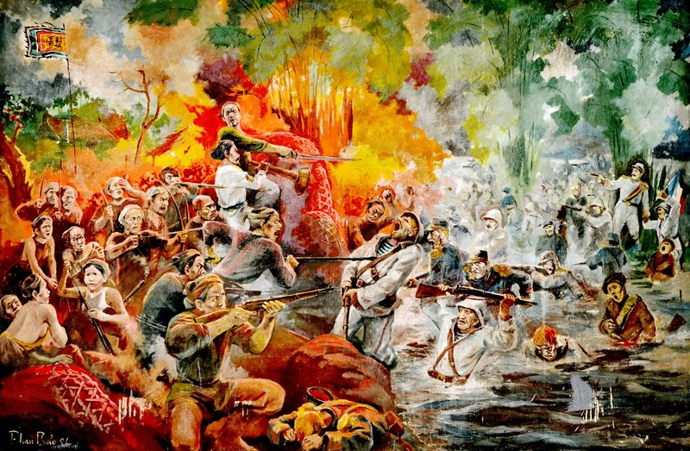
Khởi nghĩa Ba Đình

Slide 28
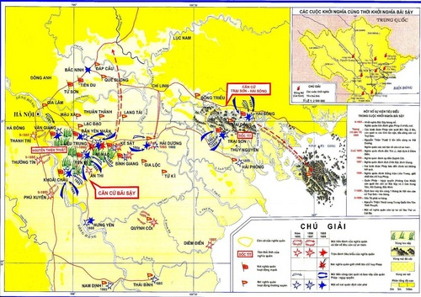
Cuộc khởi nghĩa Bãi Sậy

Slide 29
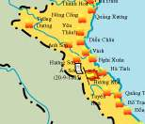
Khởi nghĩa Hương Khê (1885-1895)
THANH CHƯƠNG
VỤ QUANG
THÀNH HÀ TĨNH
HƯƠNG KHÊ
Lược đồ khởi nghĩa Hương Khê

Slide 30
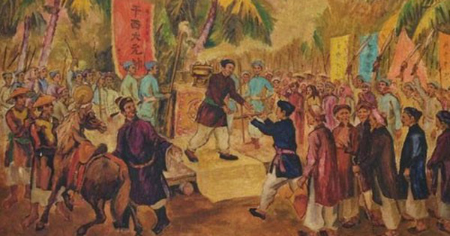
Cuộc khởi nghĩa tiêu biểu nhất phong trào Cần Vương là cuộc khởi nghĩa Hương Khê (1885 – 1896).

Slide 31
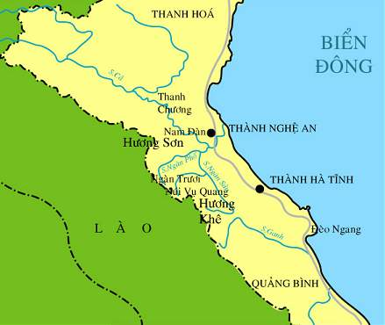
Khởi nghĩa Hương Khê (1885-1895)
- Lãnh đạo:
Phan Đình Phùng, Cao Thắng
- Địa bàn hoạt động:
4 tỉnh: Thanh Hóa, nghệ An,
Hà Tĩnh, Quảng Bình
- Căn cứ chính:
Ngàn Trươi
(Hương Khê- Hà Tĩnh)
- Chiến thuật đánh giặc:
Du kích, vận động chiến
- Diễn biến:
+ 1885-1888: thời kỳ tổ chức,
huấn luyện, xây dựng công sự,
rèn đúc vũ khí.
+ 1888-1895: thời kỳ chiến đấu.
HƯƠNG KHÊ
Lược đồ khởi nghĩa Hương Khê

Slide 32
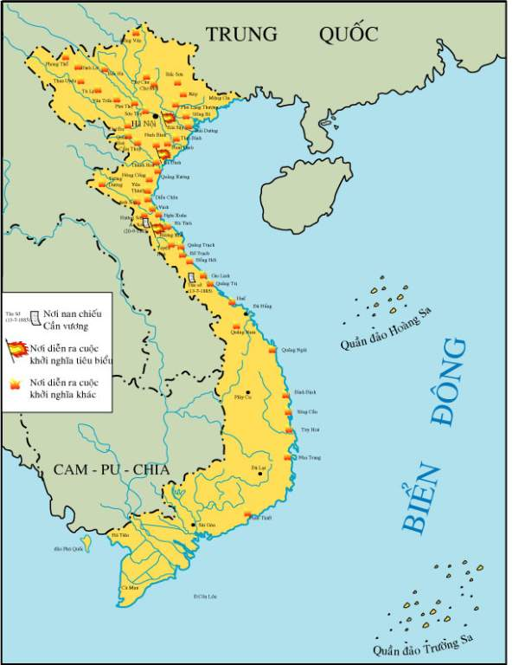
Ngô Quang Bích
Nguyễn Thiện Thuật
Phạm Bành
Nguyễn Văn Giáp
Phan Đình Phùng
Nguyễn Xuân Ôn
Trương Đình Hội
Nguyễn Duy Hiệu,
Trần Văn Dự
Lê Trực,
Nguyễn Phạm Tuân
Lê Trung Đình,
Nguyễn Tự Tân
Mai Xuân Thưởng

Slide 33
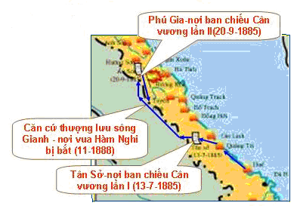
Ở Tân Sở (Quảng Trị) địa bàn chật hẹp, Tôn thất Thuyết đưa vua Hàm Nghi ra căn cứ Phú Gia (Hương khê – Hà Tĩnh) để mở rộng địa bàn hoạt động. Trên đường đi nhà vua đã nhận được sự giúp đỡ nhiệt tình của đồng bào các dân tộc ở vùng biên giới Việt – Lào. 1886 Tôn Thất Thuyết sang Trung Quốc cầu viện.
Cuộc rút khỏi kinh thành Huế cuả phái chủ chiến

Slide 34
? Khi Tôn Thất thuyết sang Trung Quốc thì tình hình vua Hàm Nghi như thế nào?
- Tháng 11/1888 nhờ có tay sai dẫn đường, quân Pháp vào được nơi ở của nhà vua, bắt và đưa vua Hàm Nghi đi đày sang An-giê-ri lúc đó ông mới 17 tuổi.

Slide 35
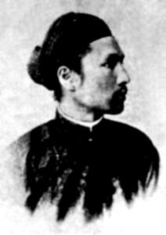
Chân dung vua Hàm Nghi khi bị đưa đi đày.
Hàm Nghi trang phục rất giản dị, đầu quấn khăn đen mặc áo the như dân là người cương nghị, khẳng khái, thông minh, quả cảm. Thực dân Pháp nhờ tay sai dẫn đường đến ngày 14-11-1888 chúng bắt được ông. Pháp tìm moị cách mua chuộc nhưng không được. Cuối cùng Pháp đày Nghi An –giê –ri , khi đó ông mới 17 tuổi.

Slide 36
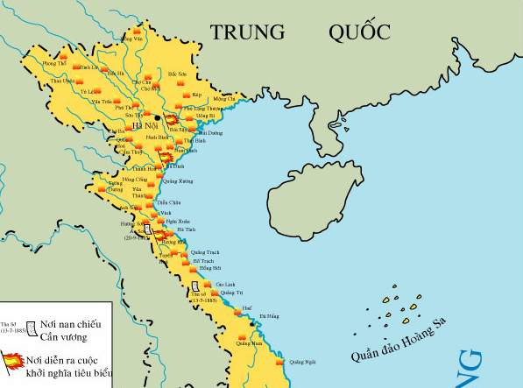
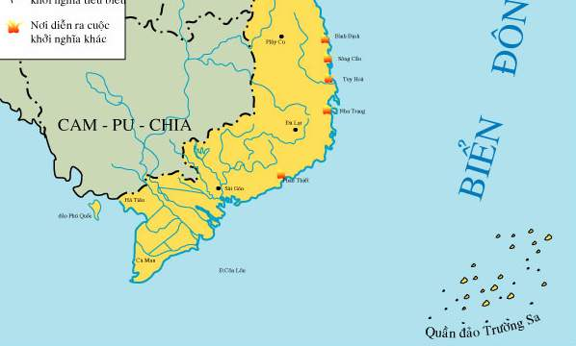
Phong trào Cần vương bùng nổ và lan rộng
- Ngày 13 - 7 - 1885, vua Hàm Nghi ra chiếu Cần vương.
- Mục đích: Kêu gọi văn thân cùng nhân dân cả nước đứng lên giúp vua cứu nước.
- Diễn biến: Sôi nổi và kéo dài đến cuối TK XIX, chia thành 2 giai đoạn:
+ Giai đoạn 1: Từ 1885 - 1888: Phong trào bùng nổ khắp cả nước, sôi động nhất là các tỉnh ở Trung Kì và Bắc Kì.
+ Giai đoạn 2: 1889-1896: Phong trào tiếp tực duy trì, quy tụ thành những cuộc khởi nghĩa lớn, có quy mô, trình độ tổ chức cao.
Khởi nghĩa Bãi Sậy
Khởi nghĩa Hương Khê
Lược đồ phong trào Cần Vương cuối TKXIX

Slide 37
Cao Thắng (1864-1893)
Năm 1887 khi Phan Đình Phùng ra Bắc liên lạc với các lực lượng kháng Pháp, Cao Thắng được giao quyền chỉ huy nghĩa quân. Trong một trận đánh thắng đội quân của ông đã thu được 17 khẩu súng và 60 viên đạn. Ông cùng với Lê Phần, Lê Quyên tháo súng ra nghiên cứu để chế tạo súng cho nghĩa quân. Ông tổ chức mở xưởng đúc vũ khí theo kiểu châu Âu ở chiến khu Vũ Quang và sản xuất được 500 khẩu súng theo mẫu 1874 của Pháp. Ngoài chế tạo vũ khí, ông còn xây dựng được một đội quân có tính chiến đấu cao, kỷ luật nghiêm. Tháng 9 năm 1889, Phan Đình Phùng trở về căn cứ, cử Cao Thắng làm tổng chỉ huy nghĩa quân và thu được nhiều thắng lợi trong những năm 1890 - 1891. Năm 1893, trong trận đánh Đồn Nu (Thanh Xuân - Thanh Chương - Nghệ An), ông bị trúng đạn và hy sinh lúc mới 29 tuổi. Cái chết của Cao Thắng là tổn thất lớn cho quân khởi nghĩa Phan Đình Phùng. Sau khi ông mất, quân Phan Đình Phùng chỉ thắng thêm được 1 trận Vụ Quang năm 1894 và không lâu sau khi Phan Đình Phùng mất (1895), cuộc khởi nghĩa bị trấn áp hẳn.

Slide 38
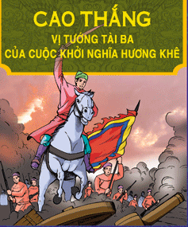
Cao Thắng (1864-1893)

Slide 39
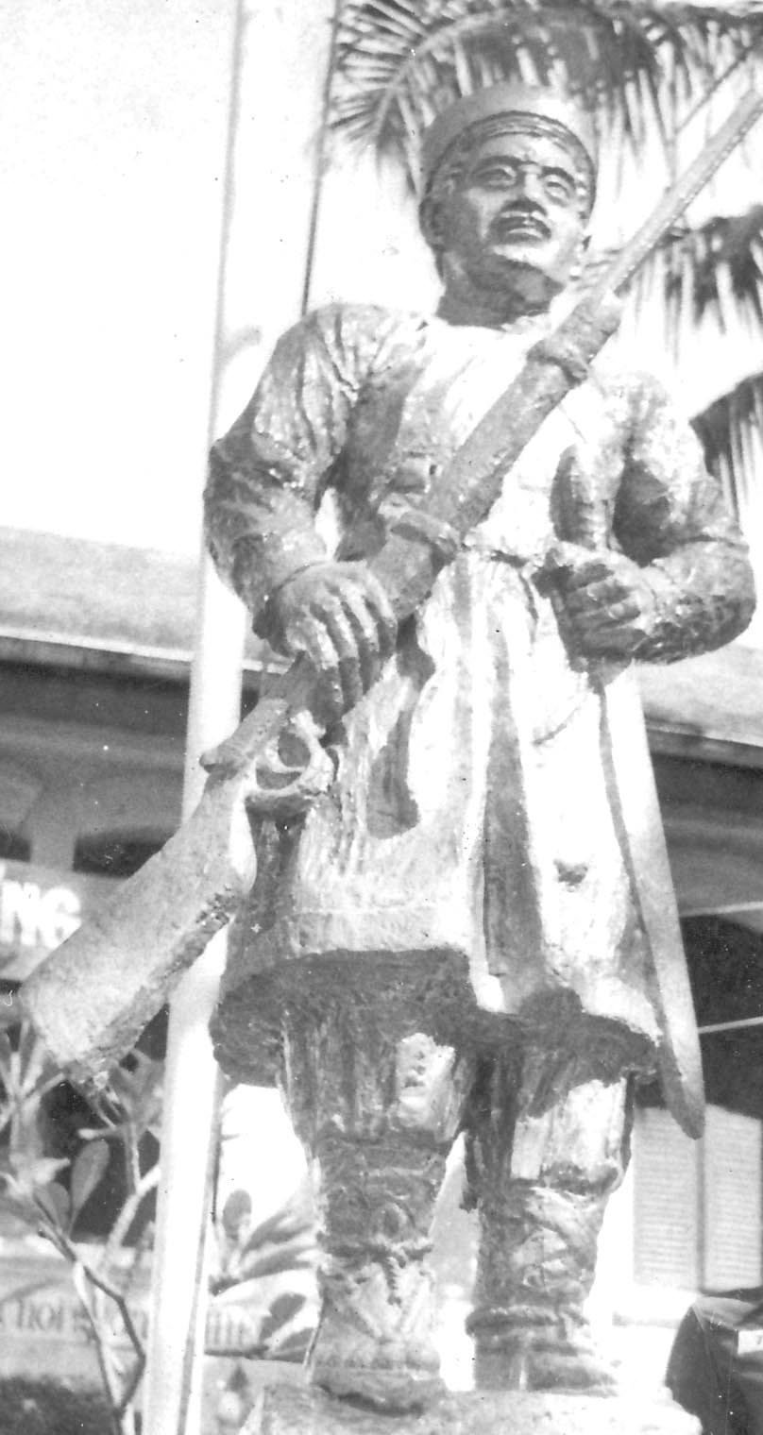
Cao Thắng (1864 – 1893)

Slide 40
Vũ khí của nghĩa quân Phan Đình Phùng

Slide 41
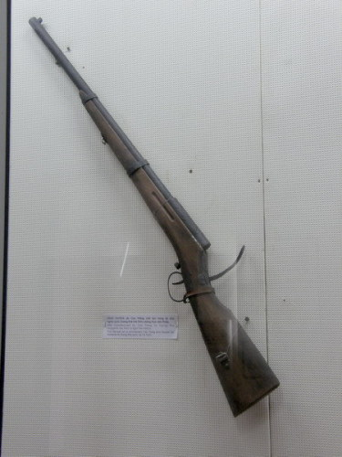
Súng trường do Cao Thắng chế tạo
Súng trường của Pháp
(năm1874)

Slide 42
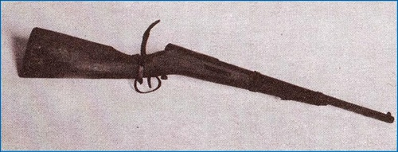
Súng trường kiểu 1874 của Pháp
Em có nhận xét gì về súng trường do Cao Thắng chế tạo?
Súng trường do Cao Thắng chế tạo

Slide 43
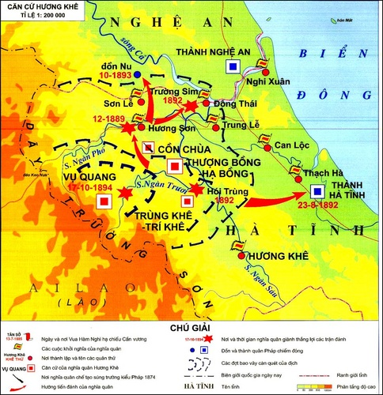

Slide 44
- Tại sao nói cuộc khởi nghĩa Hương Khê là cuộc khởi nghĩa điển hình nhất trong phong trào Cần vương?.
( Lãnh đạo, địa bàn, qui mô, trình độ tổ chức, thời gian, tính chất)
Lãnh đạo: tài giỏi, có uy tín, lập được nhiều chiến công, chế tạo được vũ khí.
- Địa bàn: rộng khắp trên bốn tỉnh.
- Quy mô: Số quân đông có 15 quân thứ (đơn Vị)lớn nhất, chế tạo được súng trường.
Trình độ tổ chức: cao, chặt chẽ, chiến đấu bền bỉ.
Thời gian: kéo dài 10 năm.
Tính chất : quyết liệt đầy cam go.

Slide 45
4. Khởi nghĩa Yên Thế (1884-1913)
?Làm rõ nguyên nhân bùng nổ k/n Yên Thế
? Lãnh đạo, căn cứ hoạt động, lực lượng tham gia?
?Lập bảng thống kê những những nét chính về các giai đoạn phát triển của cuộc k/n Yên Thế

Slide 46
- Nguyên nhân dẫn đến bùng nổ khởi nghĩa Yên Thế:
- Kinh tế sa sút, đời sống nhân dân đồng bằng Bắc kỳ vô cùng khó khăn.
- Khi Pháp thi hành chính sách bình định, nhân dân đấu tranh để bảo vệ cuộc sống của mình.
=> Nông dân Yên Thế đã đoàn kết, đứng lên đấu tranh
- Lãnh đạo: Hoàng Hoa Thám.

Slide 47
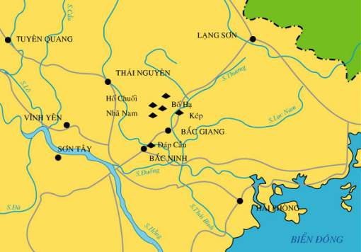
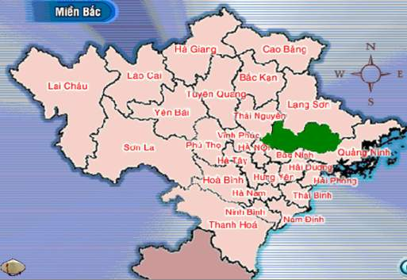
Vùng đất Yên Thế
Vùng đất Yên Thế
Tỉnh Bắc Giang
Đọc sách giáo khoa, kết hợp quan sát lược đồ, mô tả vị trí Yên Thế?

Slide 48
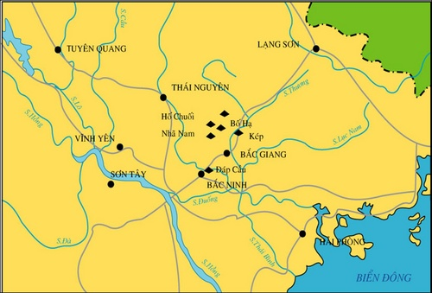
+ Căn cứ Yên Thế nằm ở phía Tây Bắc Giang có diện tích rộng chừng 40-50km² gồm đất đồi là chủ yếu, có cây cối rậm rạp, gò bụi um tùm.
+ Từ đây có thể đi thông sang Tam Đảo, Thái Nguyên, xuống Phúc Yên, Vĩnh Yên. Địa hình rất hiểm trở.
LƯỢC ĐỒ CĂN CỨ YÊN THẾ

Slide 49
Căn cứ : chủ yếu ở Yên thế (Bắc Giang và một số tỉnh băc kì
CĂN CỨ YÊN THẾ

Slide 50
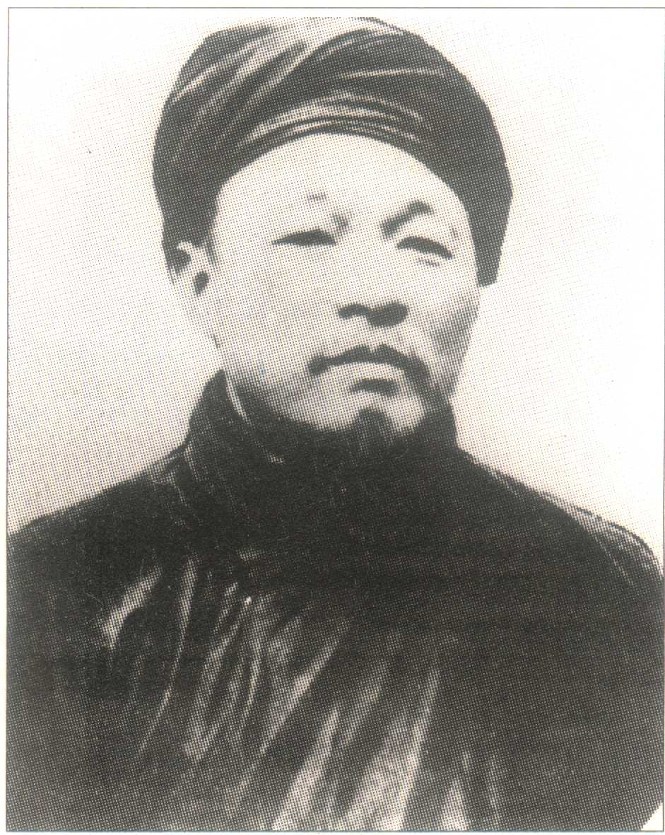
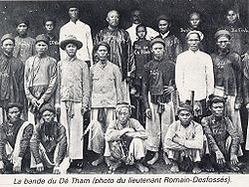
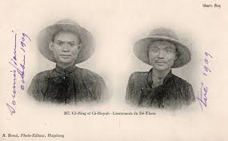
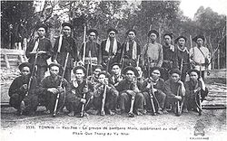
Lực lương : Nông dân
Notes:
TS. Ngô Thu Dung

Slide 51
Lập bảng thống kê những những nét chính về các giai đoạn phát triển của cuộc k/n Yên Thế
Giai đoạn | Hoạt động của k/n Yên Thế
1884-1892 | nghĩa quân hoạt động riêng rẽ. Lãnh đạo là Đề Nắm.
1893-1908 | Đề Thám chỉ huy, nghĩa quân vừa xây dựng vừa chiến đấu.
1909- 1913 | Pháp tấn công Yên Thế, lực lượng nghĩa quân hao mòn … Ngày 10/2/1913, Đề Thám bị sát hại, phong trào tan rã

Slide 52
C. LUYỆN TẬP
Vẽ trục thời gian( theo mẫu) và điền các sự kiện lịch sử tiêu biểu đã được học
5/7/1885:
13/5/1885
1885- 1896
1884-1913
Cuộc phản công của phái chủ chiến ở kinh thành Huế
Tôn Thất Thuyết lấy danh vua Hàm Nghi ra chiếu Cần vương , kêu gọi văn thân, sĩ phu yêu nước đứng lên giúp vua cứu nước
Cuộc khởi nghĩa Hương Khê
khởi nghĩa

Slide 53
Tên cuộc khởi nghĩa | Thời gian tôn tại | Lãnh đạo | Đặc điểm nổi bật
Bãi Sậy | 9 năm | Đinh Gia Quế sau đó Nguyễn Thiện Thuật | Dựa vào vùng lau sậy um tùm và đầm lầy ở Hưng yên để xây dựng căn cứ Áp dụng chiến thuật đánh du kích
Ba Đình | 1 năm | Phạm Bành, Đinh Công Tráng | Dựa vào địa hình ba làng Mậu Thịnh, Thượng Thọ, Mĩ Khê (Thanh Hoá) để xây dựng căn cứ.

Slide 54
Tên cuộc khởi nghĩa | Thời gian tôn tại | Lãnh đạo | Đặc điểm nổi bật
Hương Khê | 10 năm | Phan Đình Phùng, Cao Thắng | 1885-1888: thời kỳ tổ chức, huấn luyện, xây dựng công sự, rèn đúc vũ khí. 1888-1895: thời kỳ chiến đấu ác liệt.
Yên Thế | 30 năm | Đề Nắm, Hoàng Hoa Thám | Giai đoạn 1 (1884-1892): Nghĩa quân hoạt động riêng rẽ, chưa có sự chỉ huy thống nhất. Giai đoạn 2 (1893-1908): Nghĩa quân vừa chiến đấu, vừa xây dựng cơ sở. Giai đoạn 3 (1909-1913): Pháp tập trung lực lượng tấn công quy mô lên Yên Thế, lực lượng nghĩa quân hao mòn dần và tan rã.

Slide 55
Trang sử Việt Nam đã ghi lại tên nhiều anh hùng dân tộc. Trong đó, chúng ta không thể không nhắc đến Tôn Thất Thuyết.
Ông là người đã phế lập Dục Đức, Hiệp Hòa, Kiến Phúc và Hàm Nghi trong một thời gian ngắn của lịch sử, gây nên một cuộc khủng hoảng nghiêm trọng bên trong hoàng tộc. Khi thất bại trong một cuộc binh biến năm 1885, Tôn Thất Thuyết đã phò tá vua Hàm Nghi đi Quảng Trị., tổ chức nghĩa quân chống Pháp, và chính ông nhân danh Hàm Nghi đã ra chiếu Cần Vương, bản chiếu thư nổi tiếng kêu gọi nhân dân Việt Nam chống Pháp. Toàn bộ gia đình ông cũng tham gia kháng chiến và nhiều người đã hy sinh, được người dân ca tụng là "Toàn gia yêu nước".
Lịch sử đã lùi xa phía sau, nhưng Tôn Thất Thuyết vẫn mãi ở trong lòng quần chúng nhân dân. Điều đó được minh chứng bằng việc đền thờ mang tên ông được lập ra, nhiều con đường, trường học được lấy tên ông để thể hiện sự biết ơn một vị anh hùng yêu nước của dân tộc.

Slide 56
Cao Thắng (1864-1893) là một trợ thủ đắc lực của Phan Đình Phùng, và là một chỉ huy xuất sắc trong cuộc khởi nghĩa Hương Khê (1885-1896) trong lịch sử Việt Nam ở cuối thế kỷ 19.
Phan Đình Phùng (1847 - 1895) hiệu: Châu Phong, là nhà thơ và là lãnh tụ cuộc khởi nghĩa Hương Khê (1885-1896) trong phong trào Cần Vương chống Pháp ở cuối thế kỷ 19 trong lịch sử Việt Nam.

Slide 57
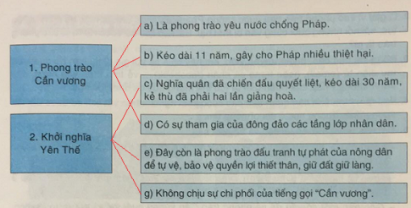

Slide 58
Câu 1: Dựa vào phong trào kháng chiến của nhân dân, phái chủ chiến trong triều đình Huế, đại diện là những ai mạnh tay hành động chống Pháp?
A. Nguyễn Trường Tộ, Phan Thanh Giản
B. Tôn Thất Thuyết, Nguyễn Văn Tường
C. Tôn Thất Thuyết và vua Hàm Nghi D. Nguyễn Văn Tường và Nguyễn Đức Nhu CHÀO TẠM BIỆT TẤT
C

Slide 59
Câu 2: Phong trào yêu nước chống xâm lược đã dâng lên sôi nổi, kéo dài từ năm 1885 đến cuối thế kỉ XIX được gọi là phong trào gì?
A. Phong trào nông dân
B. Phong trào nông dân Yên Thế.
C. Phong trào Cần vương.
D. Phong trào Duy Tân.
C

Slide 60
Câu 3 : Nhận xét nào về phong trào Cần Vương là không đúng?
A. Phong trào quy mô lớn, mang tính dân tộc.
B. Quyết liệt, theo ý thức hệ tư sản.
C. Phong trào yêu nước theo khuynh hương và ý thức hệ phong kiến.
D. Phong trào dân tộc, đã đạt được nhiều thắng lợi.
C
Giải thích: Phong trào do quan lại của phong kiến thực hiện, mục tiêu là giành lại quyền tự chủ cho giai cấp phong kiến.

